Slide 1
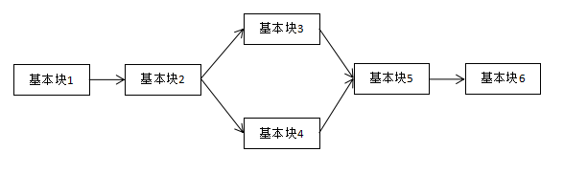
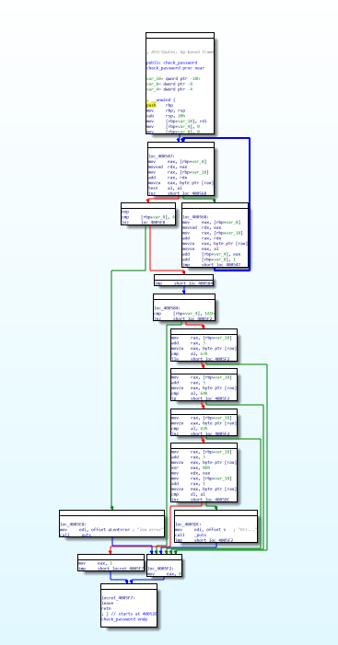
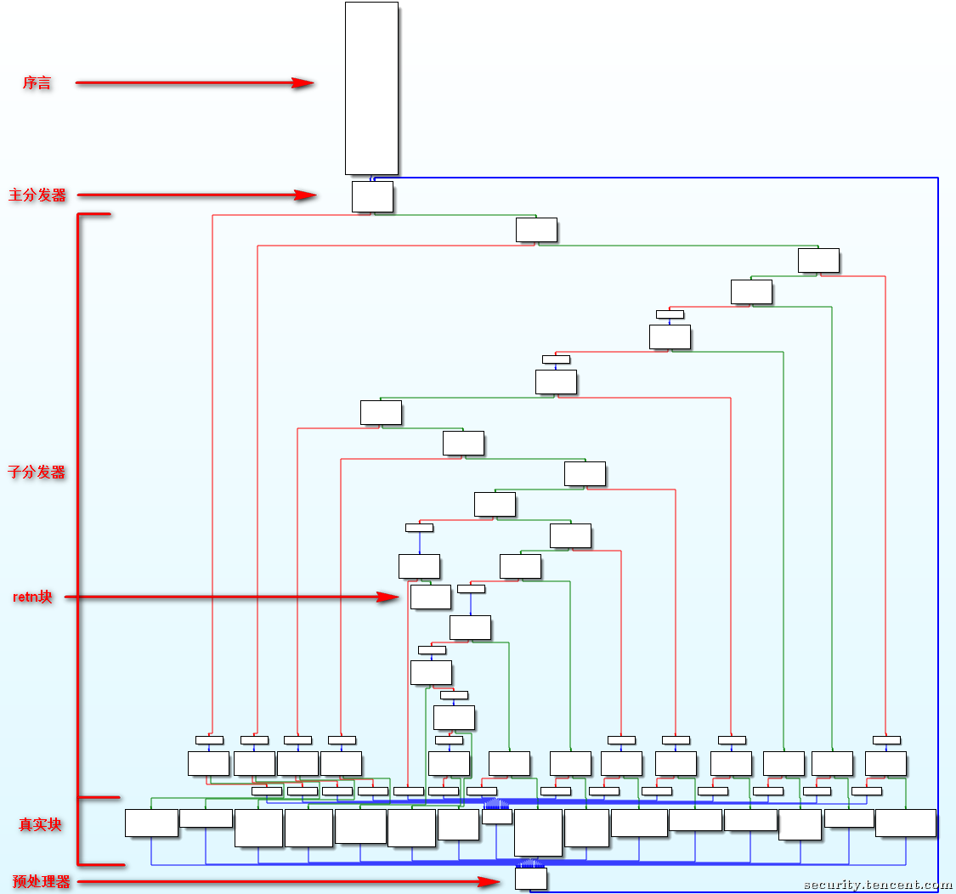
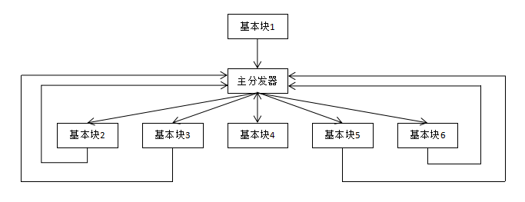
控制流平坦化
特点：
1. 函数的开始地址为序言块的地址 2.预处理器块和序言块的后继为主分发器块 3. 后继为预处理器的块为真实块 4. 无后继的块为 return 块 5. 剩下的为子分发器块

Slide 2
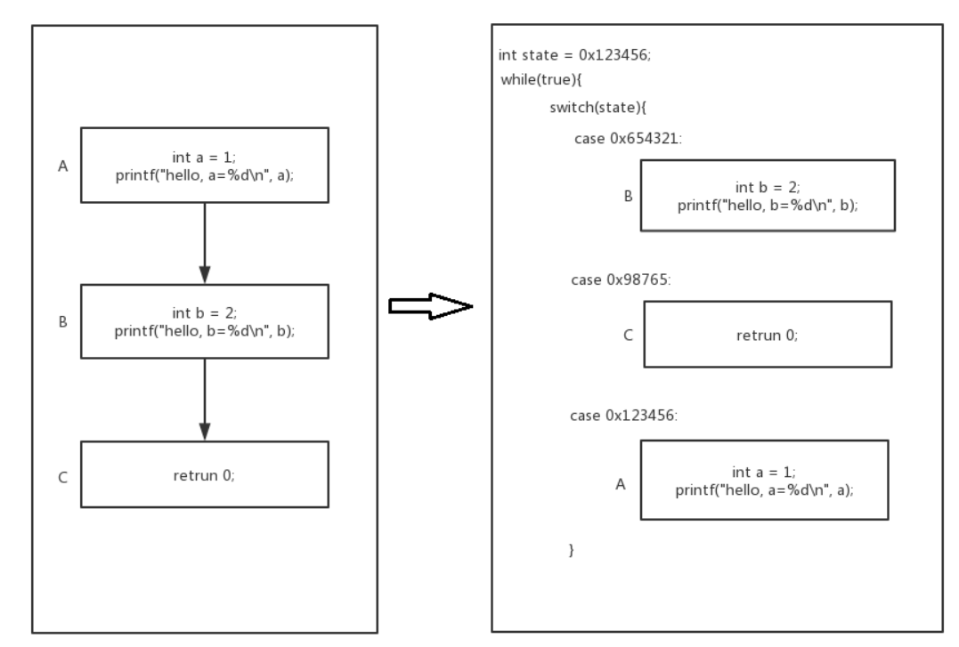
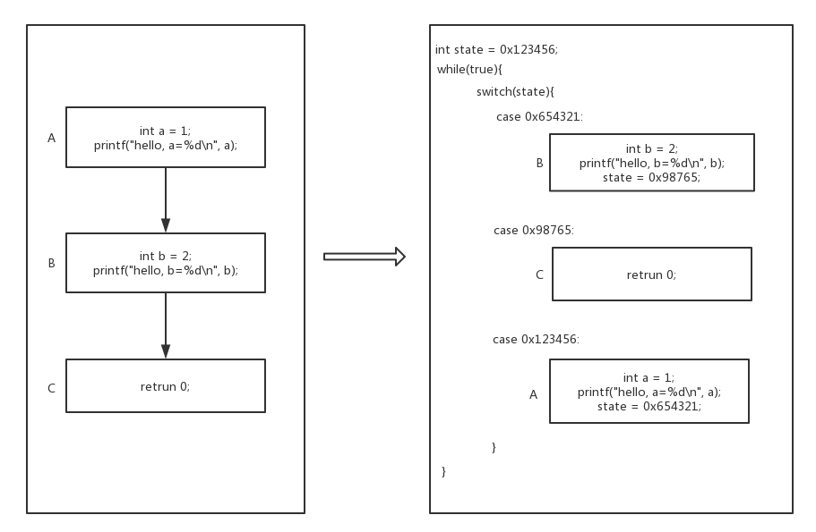
控制流平坦化原理
switch(switchVar) {
case A: …
case B: …
…
}
框架，将所有 BasicBlock 塞进去
2. 对非返回块进行修正
1> 对于最后指令为非条件跳转的块，最后指令修改为赋值指令,将 switchVar 赋值为后继块所对应的 caseVar，并跳转到 LoopEnd
2> 对于最后指令为条件跳转的块，在最后插入一条条件传送指令，将 switchVar 赋值为分支所对应的 caseVar，并跳转到LoopEnd

Slide 3
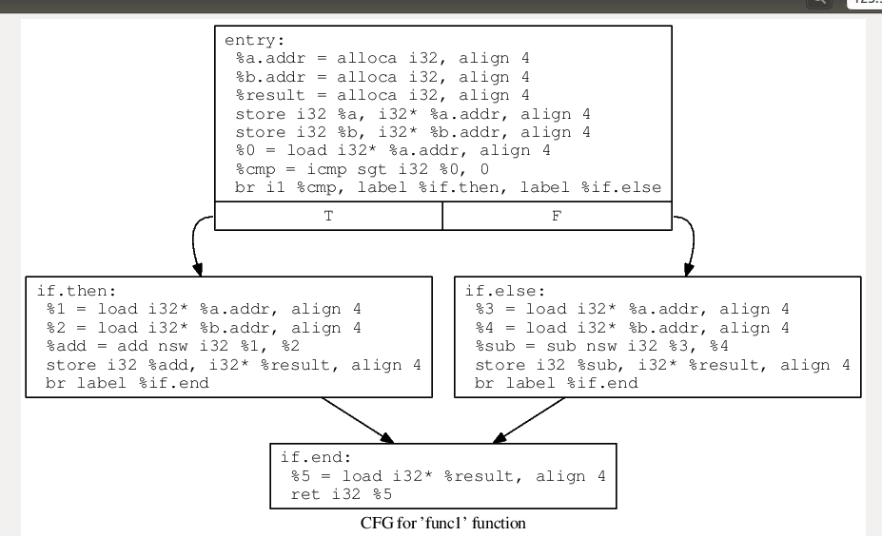
控制流平坦化代码分析
int func1(int a,int b)
{
int result;
if(a>0){
result=a+b;
}
else{
result=a-b;
}
return result;
}
平坦化代码文件：Flattening.cpp
函数入口: Flattening::runOnFunction
bool Flattening::runOnFunction(Function &F) {
Function *tmp = &F;
// Do we obfuscate
if (toObfuscate(flag, tmp, "fla")) {
if (flatten(tmp)) {
++Flattened;
}
}
return false;
}
bool Flattening::flatten(Function *f) {
……
// Lower switch
// 将 IR 中 switch inst 改写成 br inst
FunctionPass *lower = createLowerSwitchPass();
lower->runOnFunction(*f);
……
｝
演示代码片段
br i1 <cond>, label <iftrue>, label <iffalse>
switch i32 %val, label %otherwise [ i32 0, label %onzero
i32 1, label %onone
i32 2, label %ontwo ]

Slide 4
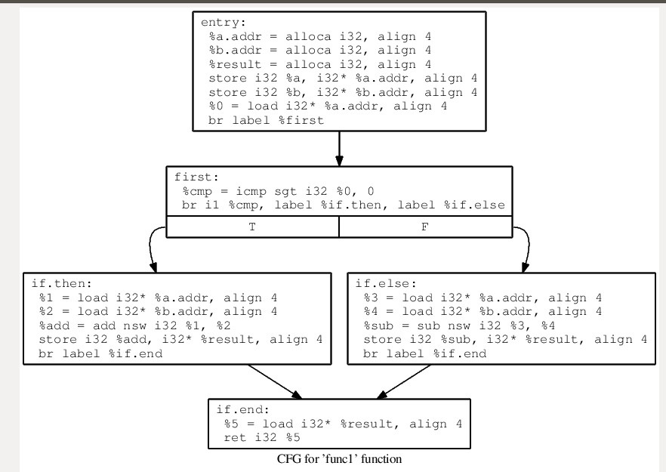
控制流平坦化代码分析
// Save all original BB
for (Function::iterator i = f->begin(); i != f->end(); ++i) {
BasicBlock *tmp = &*i;
origBB.push_back(tmp);
BasicBlock *bb = &*i;
// 如BB的最后指令为Invoke Inst则放弃平坦化
if (isa<InvokeInst>(bb->getTerminator())) {
return false;
}
}
// Nothing to flatten
if (origBB.size() <= 1) {
return false;
}
// Remove first BB
origBB.erase(origBB.begin());
// If main begin with an if
BranchInst *br = NULL;
if (isa<BranchInst>(insert->getTerminator())) {
br = cast<BranchInst>(insert->getTerminator());
}
// 如果第一个BB的最后一条指令是条件跳转指令, 将第一个BB拆开并保存到origBB
if ((br != NULL && br->isConditional()) ||
insert->getTerminator()->getNumSuccessors() > 1) {
BasicBlock::iterator i = insert->end();
--i;
if (insert->size() > 1) {
--i;
}
BasicBlock *tmpBB = insert->splitBasicBlock(i, "first");
origBB.insert(origBB.begin(), tmpBB);
}

Slide 5
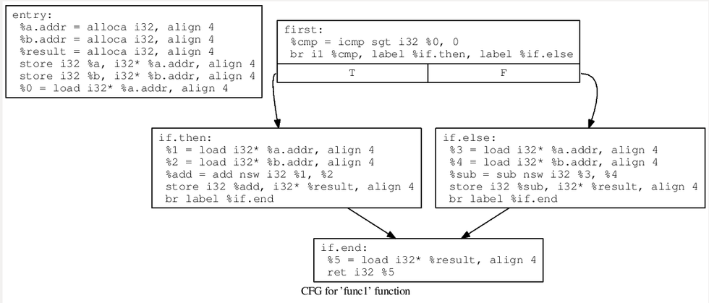
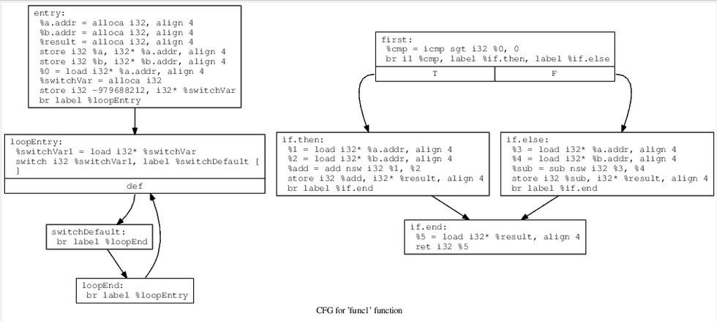
控制流平坦化代码分析
// 移除entry块尾部的无条件跳转
insert->getTerminator()->eraseFromParent();
// 在entry块尾部创建switchVar用于switch语句，并初始化
switchVar =
new AllocaInst(Type::getInt32Ty(f->getContext()), 0, "switchVar", insert);
new StoreInst(
ConstantInt::get(Type::getInt32Ty(f->getContext()),
llvm::cryptoutils->scramble32(0, scrambling_key)),
switchVar, insert);
// Create main loop 创建循环的entry 和 end块，此时他们位于第一个块上面
loopEntry = BasicBlock::Create(f->getContext(), "loopEntry", f, insert);
loopEnd = BasicBlock::Create(f->getContext(), "loopEnd", f, insert);
// 在loop entry块开始处读取switchVar变量 load = new LoadInst(switchVar, "switchVar", loopEntry);
// Move first BB on top将第一个块重新移到最上面并让第一个块尾部无条件跳到loop entry
insert->moveBefore(loopEntry);
BranchInst::Create(loopEntry, insert);
// loopEnd 块无条件跳转到 loopEntry 块
BranchInst::Create(loopEntry, loopEnd);
// 在loopEnd前插入一个swDefault块并让其尾部无条件跳转到loopEnd块 BasicBlock *swDefault =
BasicBlock::Create(f->getContext(), "switchDefault", f, loopEnd);
BranchInst::Create(loopEnd, swDefault);
// 在loopEntry尾部创建switch语句，其默认分支指向上面创建的swDefault块
switchI = SwitchInst::Create(&*f->begin(), swDefault, 0, loopEntry);
switchI->setCondition(load);
// 让第一个块无条件跳转到loopEntry块
f->begin()->getTerminator()->eraseFromParent(); BranchInst::Create(loopEntry, &*f->begin());

Slide 6
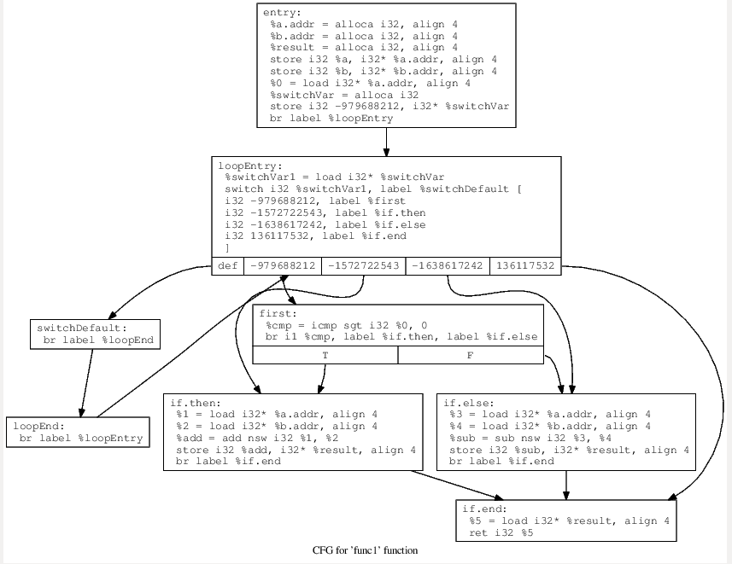
控制流平坦化代码分析
// Put all BB in the switch
for (std::vector<BasicBlock *>::iterator b = origBB.begin();
b != origBB.end(); ++b) {
BasicBlock *i = *b;
ConstantInt *numCase = NULL;
// Move the BB inside the switch (only visual, no code logic)
i->moveBefore(loopEnd);
// 生成case对应的随机数并将case添加到switch
numCase = cast<ConstantInt>(ConstantInt::get(
switchI->getCondition()->getType(),
llvm::cryptoutils->scramble32(switchI->getNumCases(), scrambling_key)));
switchI->addCase(numCase, i);
}

Slide 7
控制流平坦化代码分析
// 尾部为条件跳转的块
if (i->getTerminator()->getNumSuccessors() == 2) {
// Get next cases
ConstantInt *numCaseTrue =
switchI->findCaseDest(i->getTerminator()->getSuccessor(0));
ConstantInt *numCaseFalse =
switchI->findCaseDest(i->getTerminator()->getSuccessor(1));
// 与左侧相同
if (numCaseTrue == NULL) {
numCaseTrue = cast<ConstantInt>(
ConstantInt::get(switchI->getCondition()->getType(),
llvm::cryptoutils->scramble32(
switchI->getNumCases() - 1, scrambling_key)));
}
if (numCaseFalse == NULL) {
numCaseFalse = cast<ConstantInt>(
ConstantInt::get(switchI->getCondition()->getType(),
llvm::cryptoutils->scramble32(
switchI->getNumCases() - 1, scrambling_key)));
}
// 创建SelectInst, 根据条件跳转的条件输出对应的case值
BranchInst *br = cast<BranchInst>(i->getTerminator());
SelectInst *sel =
SelectInst::Create(br->getCondition(), numCaseTrue, numCaseFalse, "",
i->getTerminator());
// 去除原来的条件跳转
i->getTerminator()->eraseFromParent();
// 根据上面SelectInst的值来更新switchVar并跳转到loopEnd
new StoreInst(sel, load->getPointerOperand(), i);
BranchInst::Create(loopEnd, i);
continue;
}
// 返回块无需处理
if (i->getTerminator()->getNumSuccessors() == 0) {
continue;
}
// 尾部为无条件跳转的块
if (i->getTerminator()->getNumSuccessors() == 1) {
// Get successor and delete terminator
BasicBlock *succ = i->getTerminator()->getSuccessor(0);
i->getTerminator()->eraseFromParent();
// 获取后继块在switch中对应的case值
numCase = switchI->findCaseDest(succ);
// 如果后继块是swDefault，那么随便设置一个值也能跳到swDefault块
if (numCase == NULL) {
numCase = cast<ConstantInt>(
ConstantInt::get(switchI->getCondition()->getType(),
llvm::cryptoutils->scramble32(
switchI->getNumCases() - 1, scrambling_key)));
}
// 在块的最后插入对switchVar的赋值并跳转到loopEnd
new StoreInst(numCase, load->getPointerOperand(), i);
BranchInst::Create(loopEnd, i);
continue;
}

Slide 8
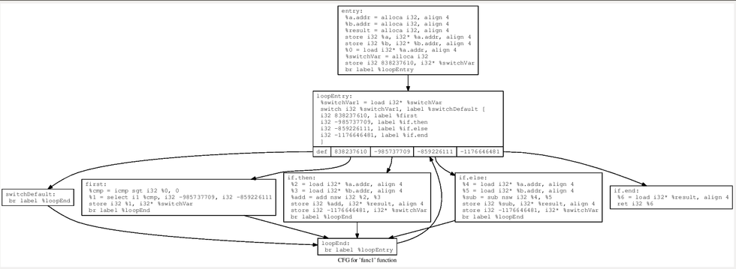
控制流平坦化代码分析
// 最后处理局部变量分配问题, 如将非entry块中申请的局部变量挪到entry块中
fixStack(f);

Slide 9
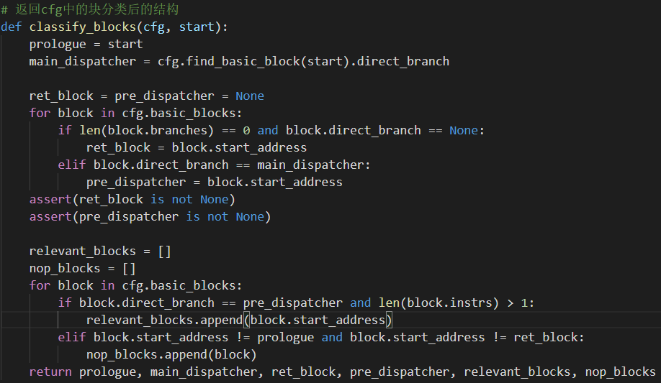
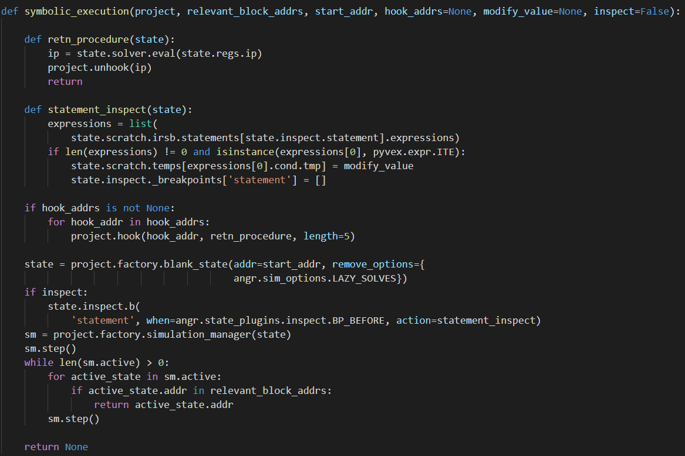

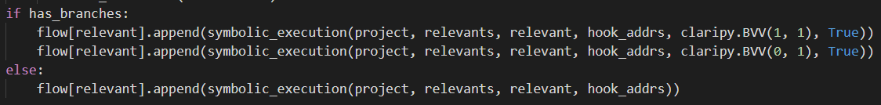
控制流平坦化还原
1. 将所有块进行分类
2. 用符号执行求真实块后继
3. 子分发块填充Nop

Slide 10
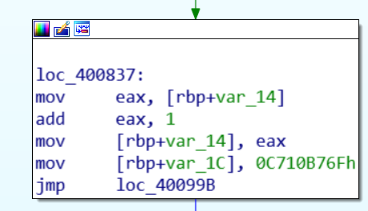
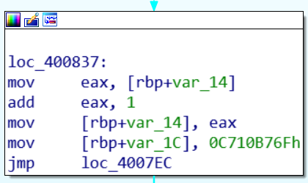
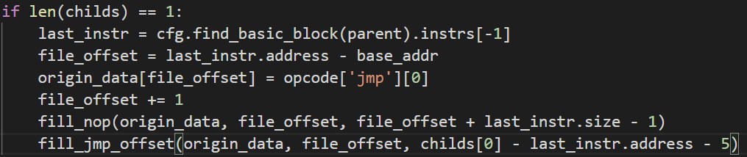
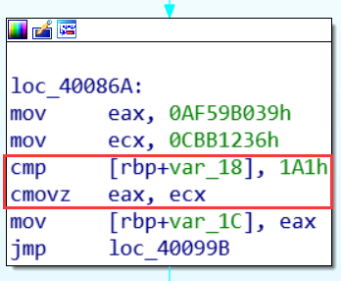
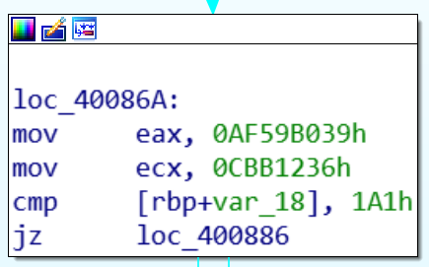
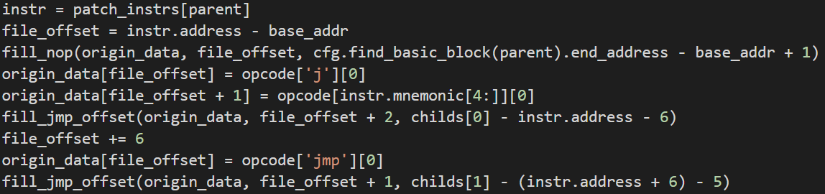

控制流平坦化还原
4. 对于只有一个后继真实块的真实块，将最后的 jmp地址修改为后继真实块的地址
5. 对于有两个个后继真实块的真实块，将 cmov 改成 这个分支的跳转指令，cmov 后面的指令改成 jmp另一个
分支的指令

Slide 11
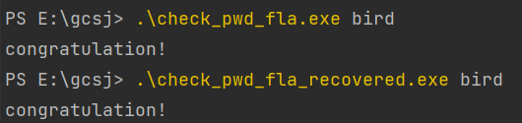
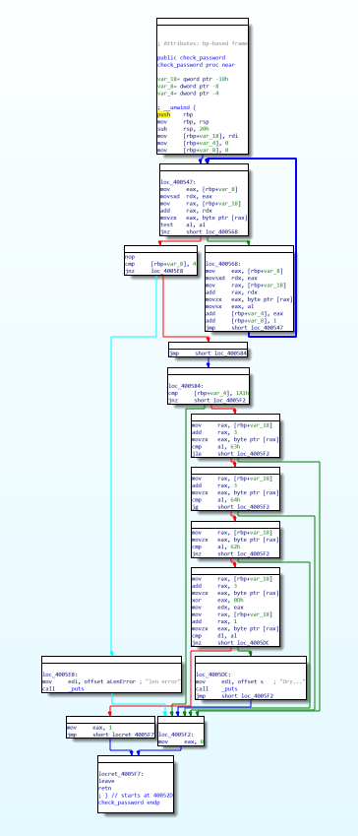
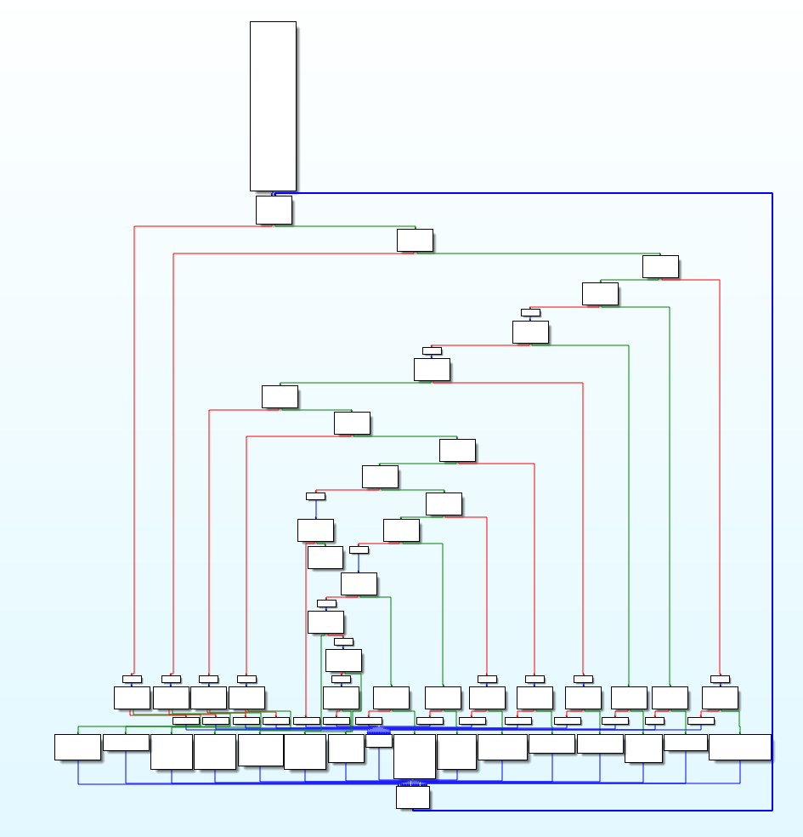
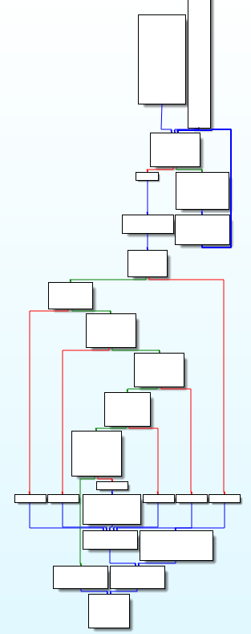
控制流平坦化总结
示例代码 https://paste.ubuntu.com/p/npTk8BX7QP/
还原实例
优点：简单，容易实现，编译开销小
缺点：对于复杂函数jmp指令多，增加运行
开销；只使用一个中间变量，还原相
对容易
改进：使用多个中间变量或进行动态计算来
增加还原难度
混淆前
混淆后
还原后

